Slide 1
Présentation de l’ENT aux responsables légaux

Slide 2
Pourquoi utiliser un ENT ?
Une meilleure communication au sein de la communauté éducative
Une identification unique pour faciliter l’accès à de nombreux services
Une meilleure progression des élèves grâce aux ressources et aux exercices
En complément des outils de vie scolaire (évaluations, absences, messagerie)

Slide 3
Avant l’ENT...
Documents collaboratifs
Outils pour travailler l’oral et l’écrit
Ressources payées par le Conseil Départemental et par le collège
Outils sécurisés ?
Transfert difficile des documents
Accès limité voire impossible
Cours et exercices partagés par les professeurs
Outils de vie scolaire (évaluations, absences)
Messagerie
Accès limité, sur différentes plateformes, avec des liens multiples
Notes:
Sans ENT

Slide 4
Pourquoi utiliser un ENT ?
Documents collaboratifs
Outils pour travailler l’oral et l’écrit
Ressources payées par le Conseil Départemental et par le collège
Espace Numérique de Travail (authentification unique et sécurisée)
Cours et exercices partagés par les professeurs
Outils de vie scolaire (évaluations, absences)
Messagerie
Notes:
Messagerie : possibilité de garder celle de l’outil de vie scolaire OU d’utiliser celle de l’ENT

Slide 5

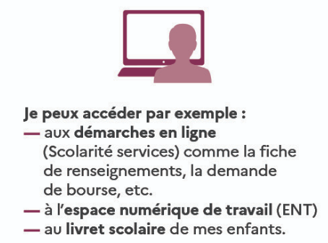
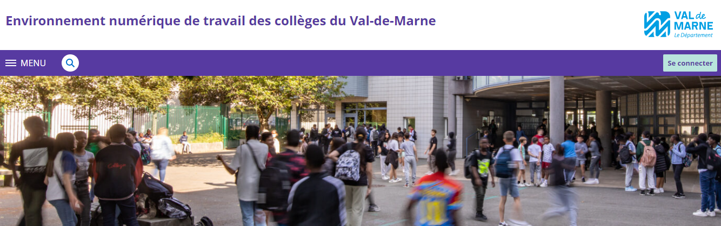
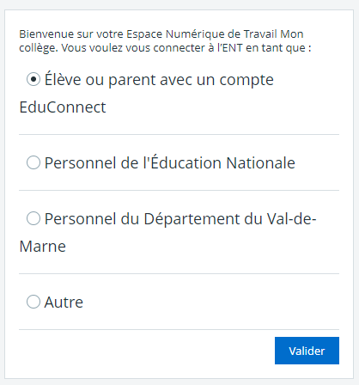
Une authentification unique
Source : education.gouv.fr
Notes:
https://moncompte.educonnect.education.gouv.fr/educt-self-service/activation/saisieNomEtNumero
https://www.education.gouv.fr/educonnect-un-compte-unique-pour-suivre-et-accompagner-la-scolarite-de-mon-enfant-7361

Slide 6
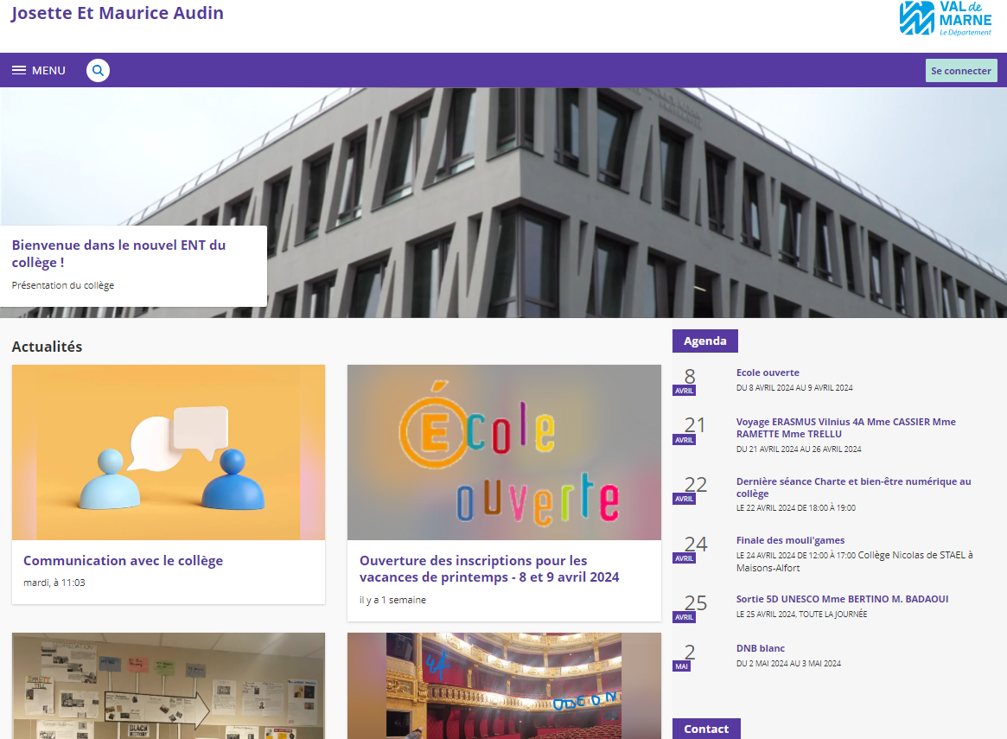
Une meilleure communication au sein de la communauté éducative
Accessible « hors connexion » : une page d’accueil pour retrouver toutes les actualités du collège
Les dernières actualités
L’agenda du collège

Slide 7
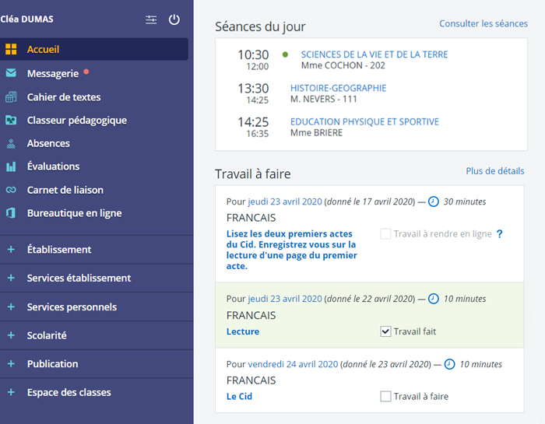
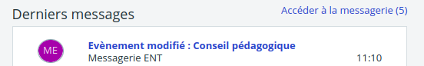
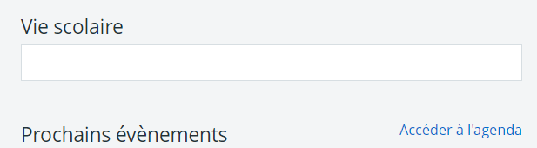
Une meilleure communication au sein de la communauté éducative
Une fois connecté, retrouvez sur la page d’accueil :
L’emploi du temps
Les derniers messages*
Le travail à faire
Les dernières notes, les dernières absences
Les actualités
*une vraie messagerie permettant l’échange de pièces-jointes avec l’établissement

Slide 8
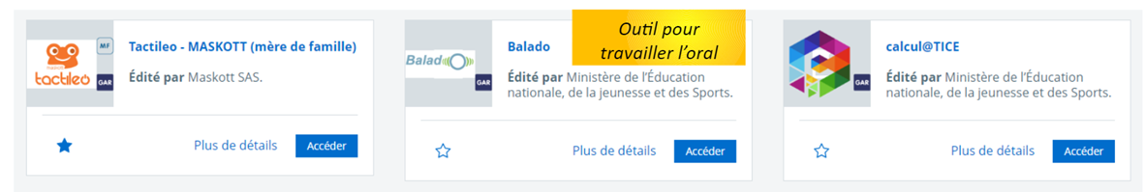
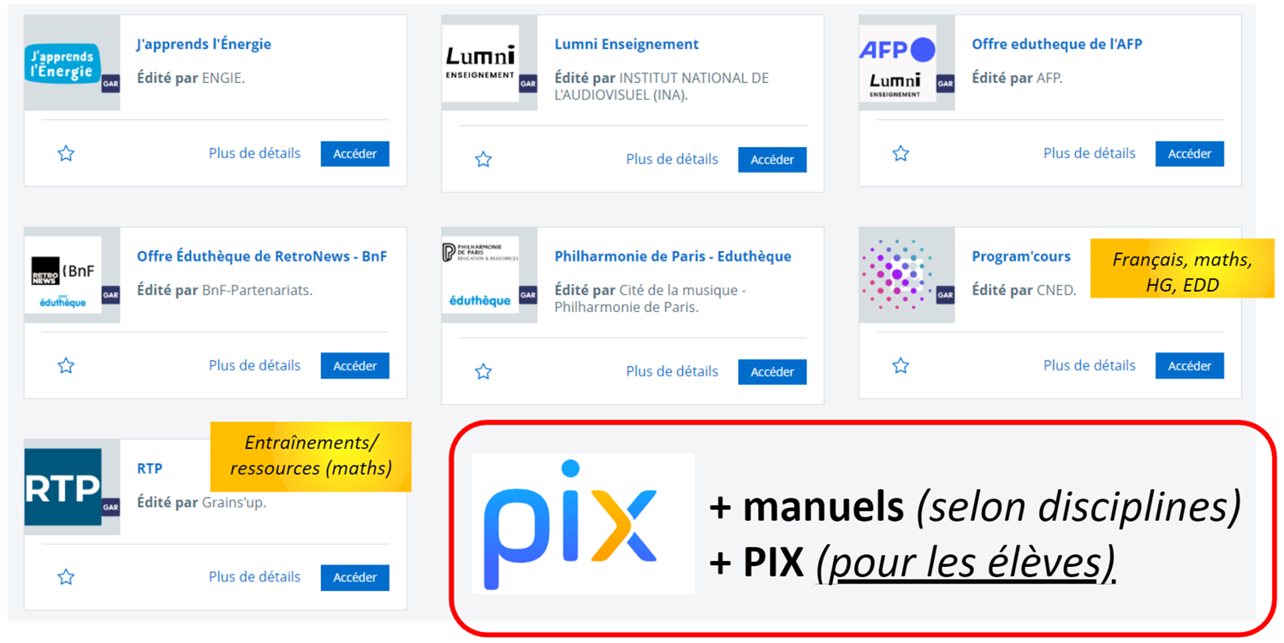
Des fonctionnalités complémentaires aux logiciels de vie scolaire
Un accès aux ressources (pour les élèves) :
Pour progresser en mathématiques, en français…
Pour s’entraîner à l’oral
Pour apprendre à programmer
Pour mieux préparer la certification PIX (obligatoire en 3e)
Délégation de la région académique au numérique éducatif

Slide 9
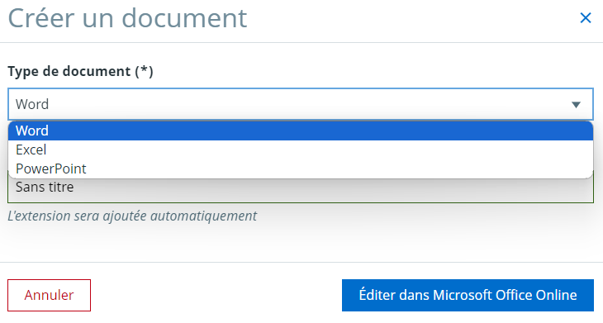
Des fonctionnalités complémentaires aux logiciels de vie scolaire
Une suite bureautique en ligne comprenant :
Un traitement de texte pour rédiger
Un tableur pour apprendre à traiter des données
Un outil pour créer un support d’oral (exposés…)

Slide 10
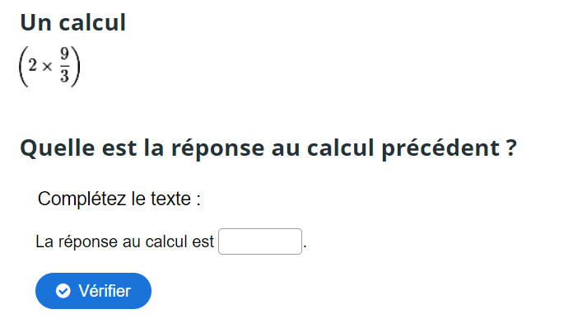

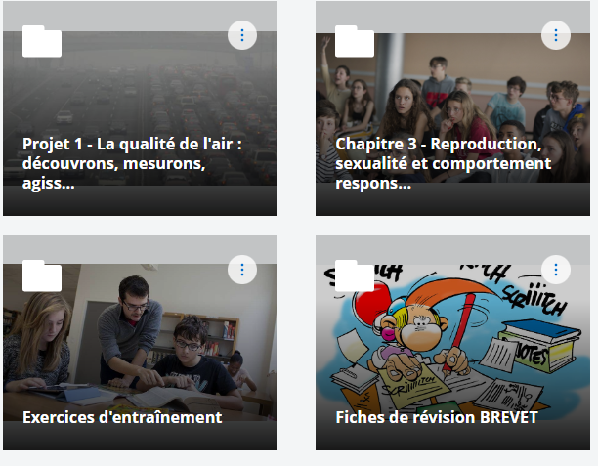
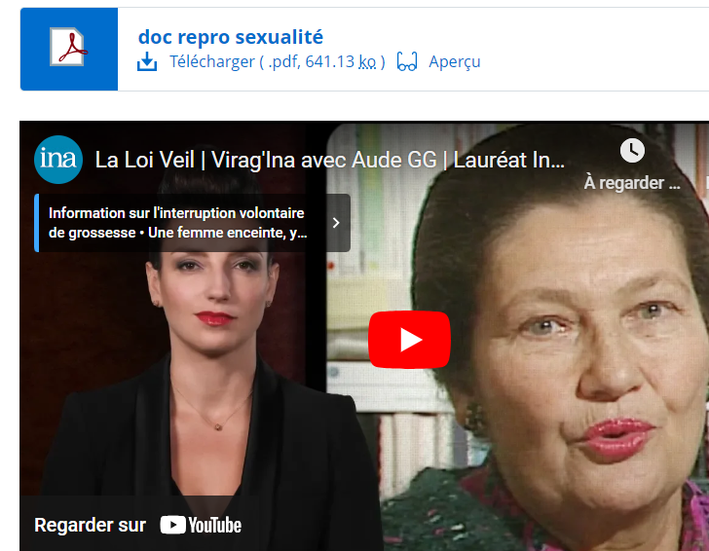
Des fonctionnalités complémentaires aux logiciels de vie scolaire
Un classeur pédagogique pour :
Retrouver les ressources diffusées en classe rangées par matière
S’entraîner (lors des séances Devoirs Faits)

Slide 11
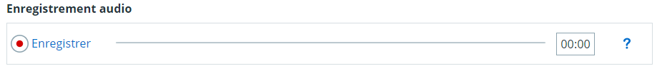
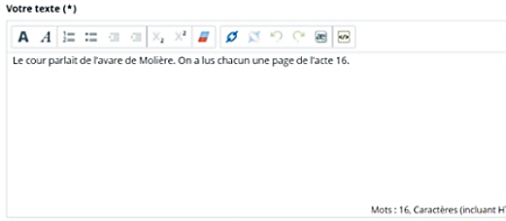
Des fonctionnalités complémentaires aux logiciels de vie scolaire
Un cahier de texte qui permet de :
Déposer une pièce-jointe
Travailler l’oral en s’enregistrant directement sur l’ENT
Rédiger un texte directement sur l’ENT (ce qui limite les difficultés « techniques » rencontrées par les élèves.

Slide 12
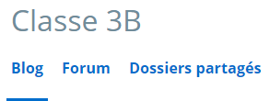
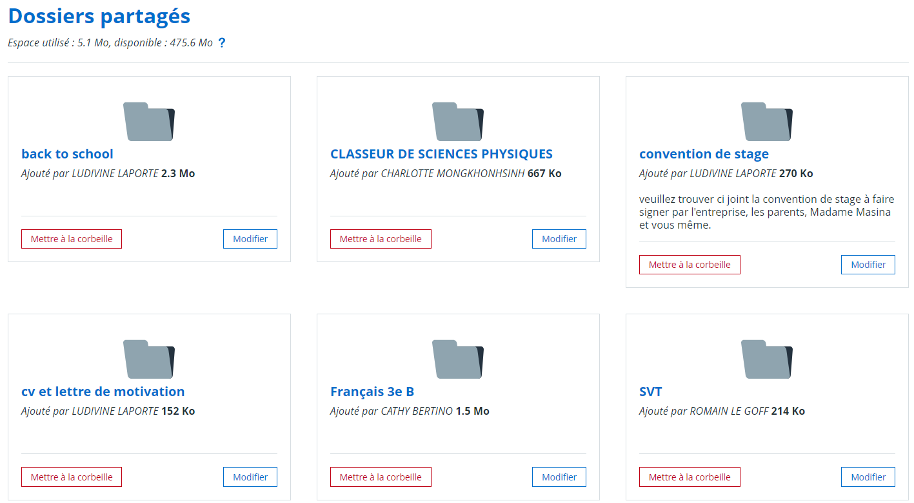
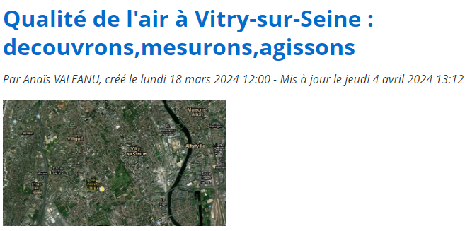
Des fonctionnalités complémentaires aux logiciels de vie scolaire
Un espace de classe :
Des articles rédigés par les enseignants et les élèves (qui développent ainsi leurs compétences numériques)
Un forum pour mieux échanger
Des dossiers partagés avec des documents collaboratifs

Slide 13
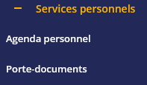
Un espace personnel
L'agenda personnel qui sert à la fois à saisir des évènements qui vous sont propres ( un rendez-vous chez médical, un rappel, etc.) et à visualiser et superposer l'ensemble des agendas auxquels vous avez accès, comme le cahier de textes, des agendas de réservation de ressources, etc.
Le porte-documents permet à l'utilisateur de stocker sur l'ENT les documents qu'il souhaite conserver. Ils seront accessibles à partir d'une simple connexion internet et à tout moment.

Slide 14
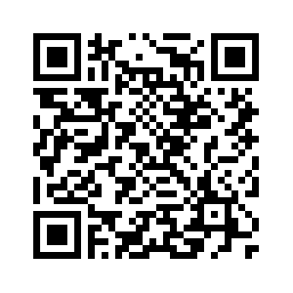
Et maintenant, découvrons l’ENT de notre collège
https://josette-et-maurice-audin.moncollege.valdemarne.fr/
QR-code à changer (il renvoie vers la page d’accueil de l’EPLE)

Slide 15
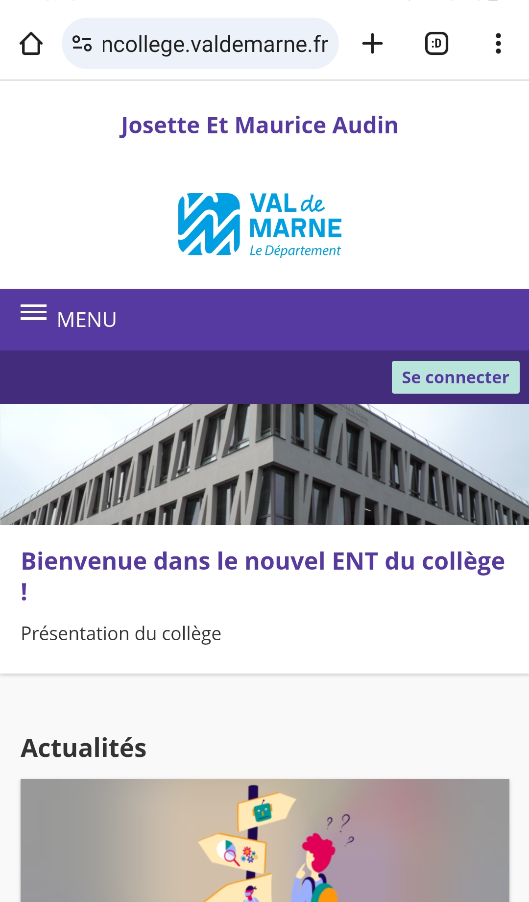
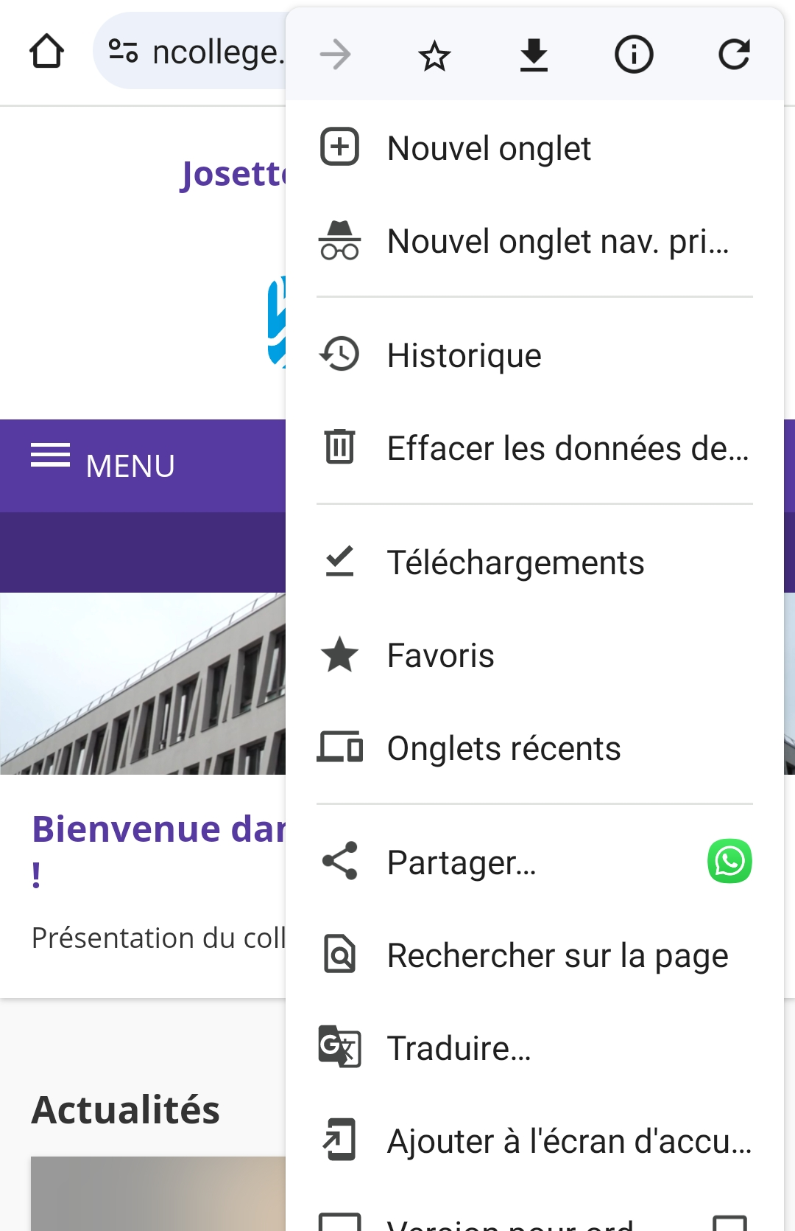
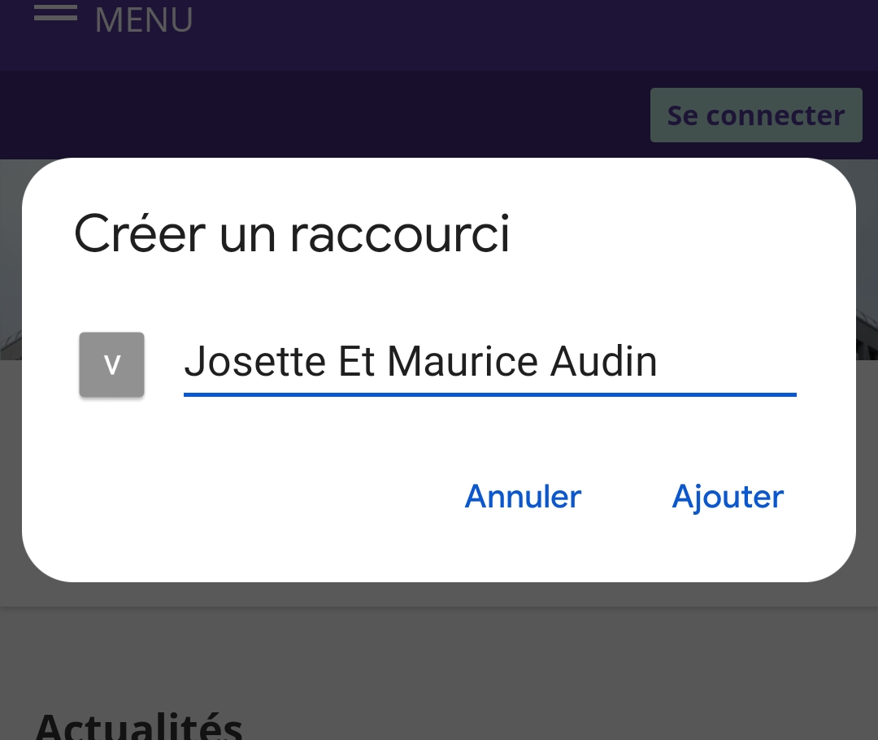
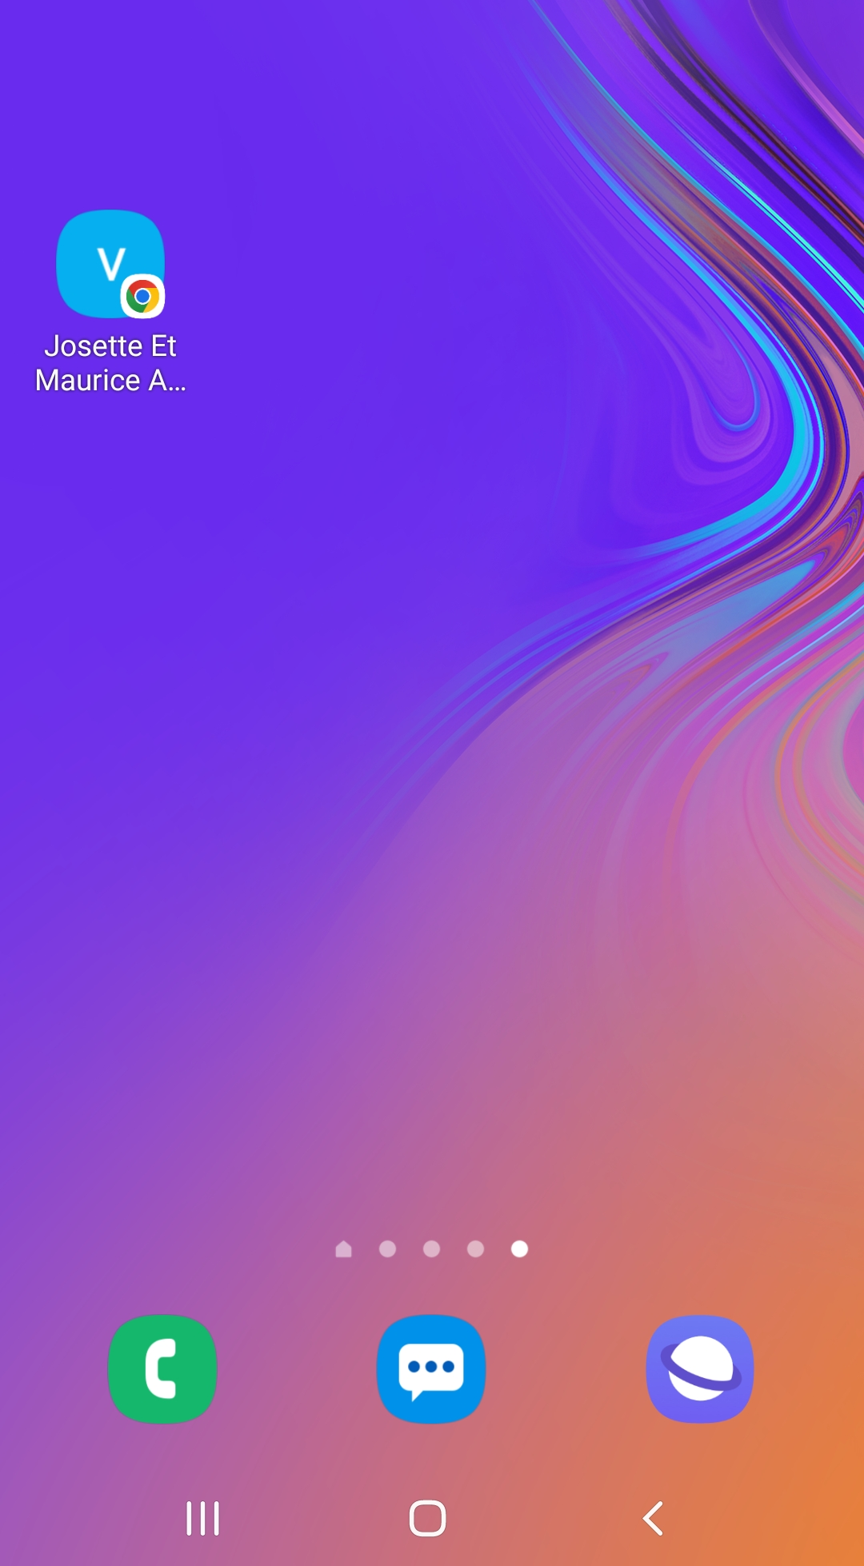
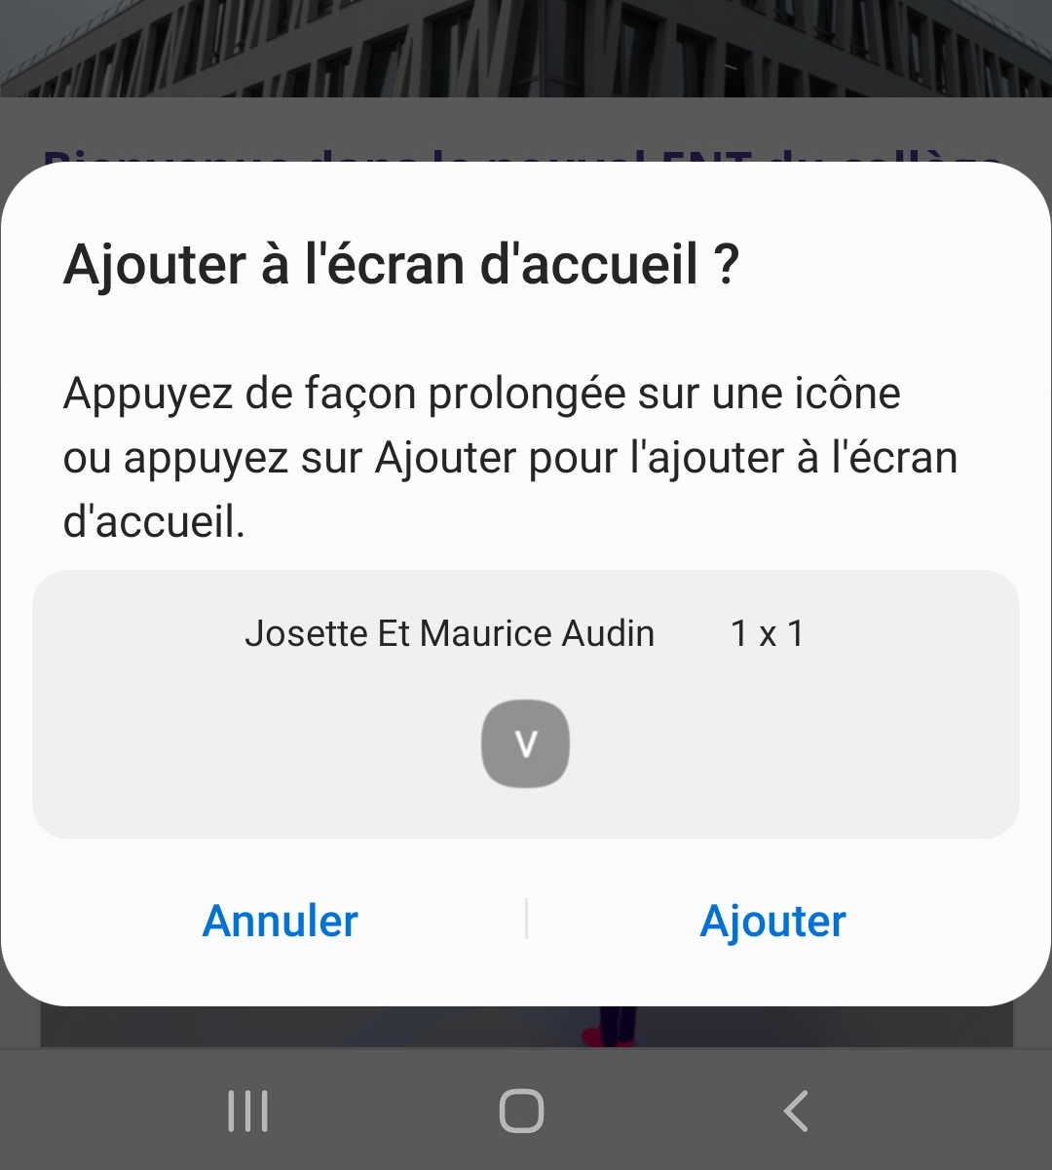
Mission n°1 : ajouter le raccourci sur son smartphone
ETAPE 1
ETAPE 2
ETAPE 3
ETAPE 5
ETAPE 4

Slide 16
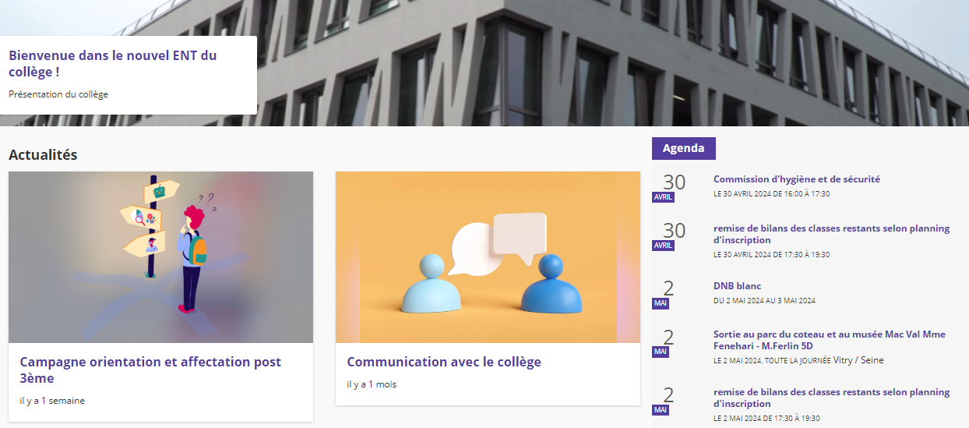
Mission n°2 : repérer la date de la réunion parents/professeurs sur l’agenda sur la page d’accueil
Notes:
Alimenter l’agenda (visible sur la page d’accueil) avant la réunion.

Slide 17
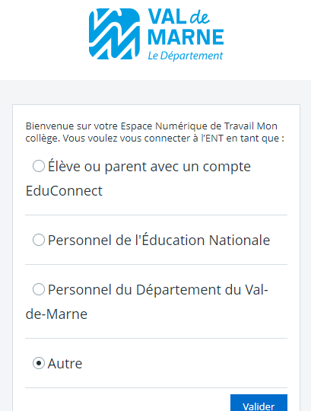
Mission n°3 : se connecter
avec votre compte
EduConnect
Notes:
Penser à distribuer les comptes Educonnect

Slide 18
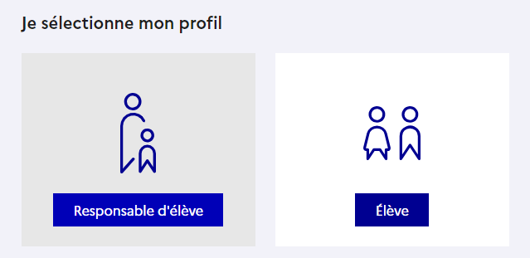

Mission n°3 : se connecter
avec votre compte
EduConnect
ATTENTION : vous devez bien différencier les comptes parents et élèves qui n’offrent pas les mêmes services.

Slide 19
Mission n°3 : se connecter
avec votre compte
EduConnect
Vérifier les informations
Ajouter une adresse mail de contact + numéro de téléphone
Accepter les SMS de l’établissement (sinon, vous ne recevrez aucun message, même important)
Notes:
Penser à distribuer les comptes Educonnect
SMS : si l’établissement utilise le pack SMS de Kosmos

Slide 20
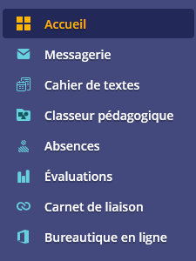
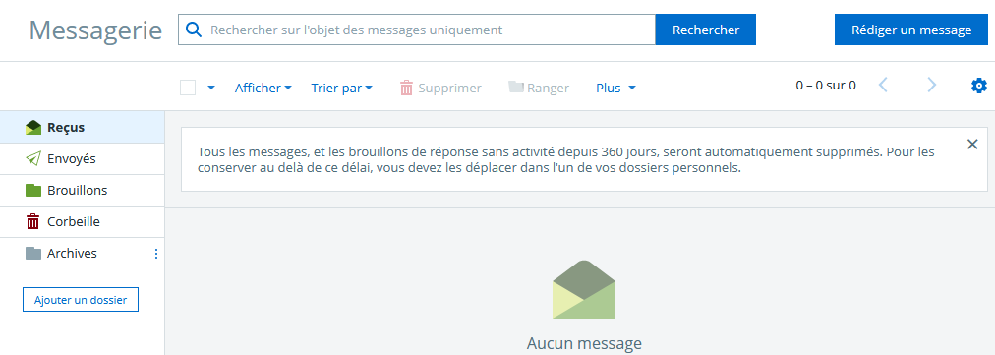
Mission n°4 : Ecrire un message au professeur principal de son enfant
ETAPE 1
ETAPE 2

Slide 21
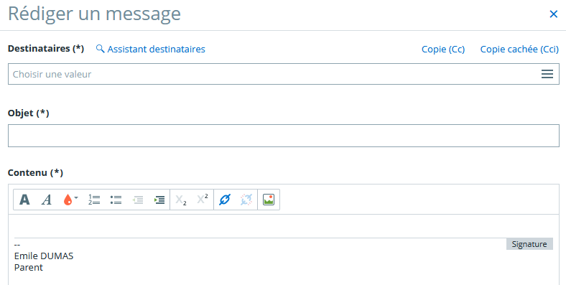
Mission n°4 : Ecrire un message au professeur principal de son enfant
ETAPE 3

Slide 22
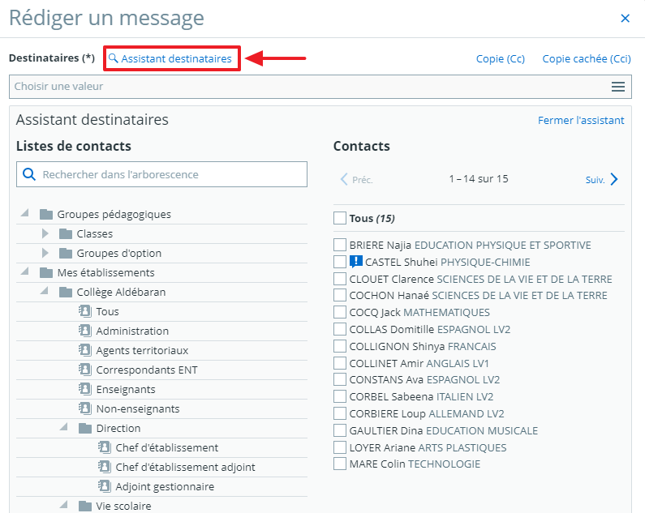
Mission n°4 : Ecrire un message au professeur principal de son enfant
ETAPE 4
Le professeur principal de la classe est signalé par un point d’exclamation

